Slide 1
Tarixiy Muhammadiy kitobidan Paygʻambarimizni jangli yurishlari

Slide 2
Reja:
Islomda birinchi jang — Badr g‘azoti
Uhud g‘azoti — sinov va sabr sabog‘i
Xandaq (Ahzob) g‘azoti — himoya taktikasi
Hudaybiya sulhi va uning siyosiy ahamiyati
Xaybar g‘azoti — yahudiy qal’alarining zabt etilishi
Makka fathi — bag‘rikenglik namoyishi
Tavuk va Hunayn janglari — oxirgi yurishlar

Slide 3
Islom dini insoniyat tarixida o‘ziga xos o‘rin tutgan, ma’naviyat, adolat va tinchlik g‘oyalariga asoslangan ilohiy din hisoblanadi. Bu dinning asoschisi, oxirgi payg‘ambar — Muhammad Mustafo (s.a.v.) Arabiston yarimorolida, zulmat va johillik hukm surayotgan bir davrda nubuvvatga tanlandi. U zot (s.a.v.) faqat diniy da’vat bilan emas, balki zarurat tug‘ilgan paytlarda mudofaaviy janglar orqali ham Islomni himoya qilganlar.

Slide 4
Rasululloh (s.a.v.) boshchiligida o‘tkazilgan janglar har doim adolat, sabr-toqat va Allohning roziligi asosida olib borilgan. Ular hech qachon tajovuzkorlik yoki mol-dunyo uchun yuritilmagan, aksincha, dushmanlar tomonidan boshlangan zulmga qarshi javob bo‘lgan. Ushbu janglar tarixda “g‘azot” deb nomlanib, musulmonlarning siyosiy, ijtimoiy va harbiy jihatdan kuchayishiga, shuningdek, Islom dinining Arabiston bo‘ylab tarqalishiga xizmat qilgan.
Ushbu mavzuda biz Muhammad (s.a.v.)ning eng muhim jangli yurishlari — Badr, Uhud, Xandaq, Xaybar, Hunayn, Makka fathi kabi tarixiy voqealarni “Tarixiy Muhammadiy” asariga tayangan holda tahlil qilamiz. Har bir g‘azotning sababi, borishi, natijasi va undagi ibratlar bugungi musulmonlar uchun katta saboqdir.

Slide 5
Islomda birinchi jang — Badr g‘azoti
Badr g‘azoti Islom tarixidagi ilk va eng muhim janglardan biridir. Bu jang hijratdan ikki yil o‘tib, Sha’bon oyida, ya’ni milodiy 624-yilda sodir bo‘lgan. Badr — Madina shahrining janubiy-g‘arbida, taxminan 160 kilometr uzoqlikda joylashgan bir hudud bo‘lib, bu yerda ikki taraf: musulmonlar va Quraysh mushriklari o‘rtasida bo‘lgan to‘qnashuv tarixda chuqur iz qoldirgan.

Slide 6
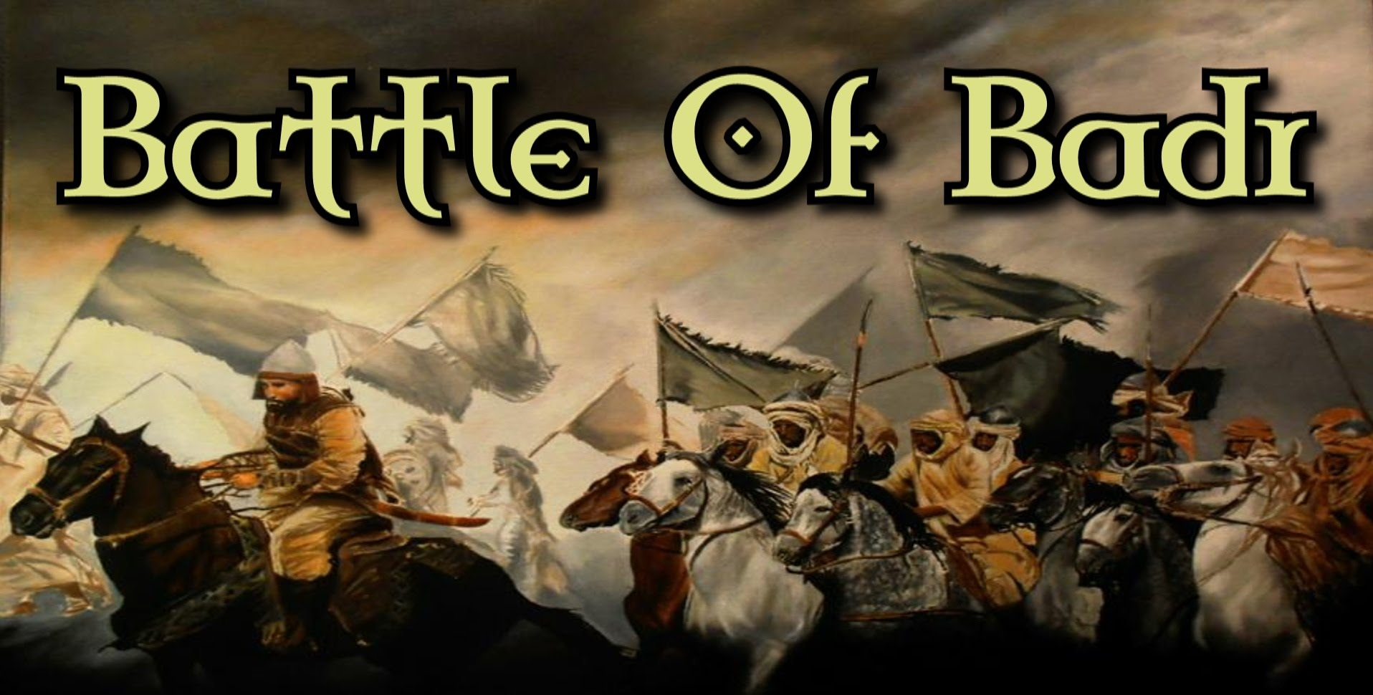

Slide 7
Mazkur jangning sababi Quraysh kafirlarining Islomga, uning tarafdorlariga va ayniqsa, Payg‘ambarimiz Muhammad (s.a.v.)ga nisbatan doimiy adovati, ularning musulmonlarni Makkadan chiqarib yuborib, mol-mulklarini talon-toroj qilgani bo‘ldi. Rasululloh (s.a.v.) ushbu zulmga javoban, Quraysh karvonining yo‘lini to‘smoqchi bo‘ldilar. Bu karvonni Abu Sufyon boshqarayotgan edi va u Shomdan Makkaga qaytayotgan edi. Rasululloh (s.a.v.) 313 nafar sahobalari bilan karvon yo‘liga chiqdi. Musulmonlar jang uchun chiqmagan, aslida bu faqat karvonni to‘sish maqsadida rejalashtirilgan safar edi. Biroq, Quraysh bu xabarni eshitib, 1000 kishilik qo‘shin bilan Madinaga qarab yurishdi

Slide 8
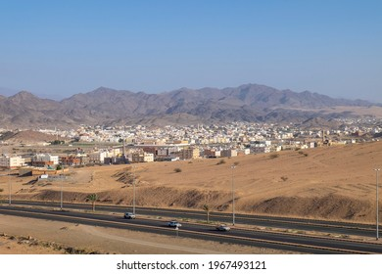

Slide 9
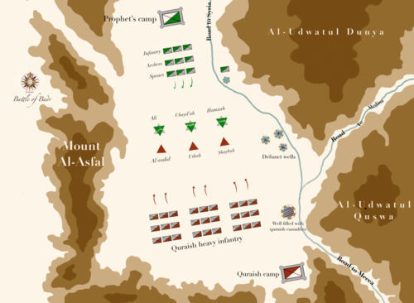
Musulmonlarning holati og‘ir edi: qurollari kam, ot-ulov oz, ba’zilarida hatto qilich ham yo‘q edi. Shunga qaramay, ular Payg‘ambarimiz (s.a.v.)ning ko‘rsatmasiga so‘zsiz itoat etdilar. Badrda ikki taraf to‘qnashdi. Payg‘ambarimiz (s.a.v.) sahobalari bilan tun bo‘yi ibodat qilib, Allohdan nusrat so‘radilar.

Slide 10
Jang boshlanganida musulmonlar kuchli iymon, sabr va jasorat bilan harakat qilishdi. Alloh taolo ularga farishtalarni yordamga yubordi. Qur’oni Karimda bu holat alohida tilga olingan: “Albatta, sizlar Badrda zaif holda edingiz, Alloh sizga nusrat berdi…” (Oli Imron surasi, 123-oyat).
Natijada, musulmonlar katta g‘alabaga erishdilar. Quraysh safidan 70 kishi halok bo‘ldi, 70 nafari asirga olindi. Musulmonlardan esa 14 nafar sahoba shahid bo‘ldi. Ushbu g‘alaba Islom tarixida burilish nuqtasi bo‘lib, musulmonlarning ijtimoiy, siyosiy va harbiy nufuzi oshdi.
Badr g‘azoti musulmonlar uchun sabr, iymon, birlik va Allohga bo‘lgan to‘liq tavakkul namunasi bo‘lib qoldi. Bu g‘alaba Islom dinining yuksalishida muhim rol o‘ynadi va Rasululloh (s.a.v.)ning payg‘ambarligini yana bir bor tasdiqladi.

Slide 11
Uhud g‘azoti — sinov va sabr sabog‘i
Islom tarixi sahifalarida muhim o‘rin tutgan Uhud g‘azoti, Payg‘ambarimiz Muhammad sallallohu alayhi vasallam hayotidagi eng og‘ir va saboqli janglardan biri bo‘lib, u musulmonlar uchun sabr, qat’iyat va itoatning hayotiy ahamiyatga ega ekani haqida buyuk saboq bo‘lib qolgan. Bu jang hijratning uchinchi yili, Ramazon oyidan keyin, Shawvol oyida, Madinaga yaqin bo‘lgan Uhud tog‘i etaklarida sodir bo‘lgan.

Slide 12
Badr g‘azotidagi g‘alabadan so‘ng musulmonlar ruhiy yuksalishda bo‘lishsa-da, Quraysh mushriklari bu mag‘lubiyatni unutmay, qasos olish niyatida katta kuch bilan Madinaga qarab harakat qildilar. Ularning safida uch mingga yaqin jangchi bor edi. Rasululloh sallallohu alayhi vasallam sahobalar bilan maslahatlashib, jangni Madina tashqarisida, Uhud tog‘i etagida kutib olishga qaror qildilar. Musulmonlar soni esa bor-yo‘g‘i yetti yuz kishi edi, ularning qirq nafari zirhli, faqat ikki nafarida ot bor edi. Ko‘pchilik yosh sahobalar, ayniqsa, Badr jangida qatnashmaganlar, bu safar jangda qatnashishni istadilar.

Slide 13
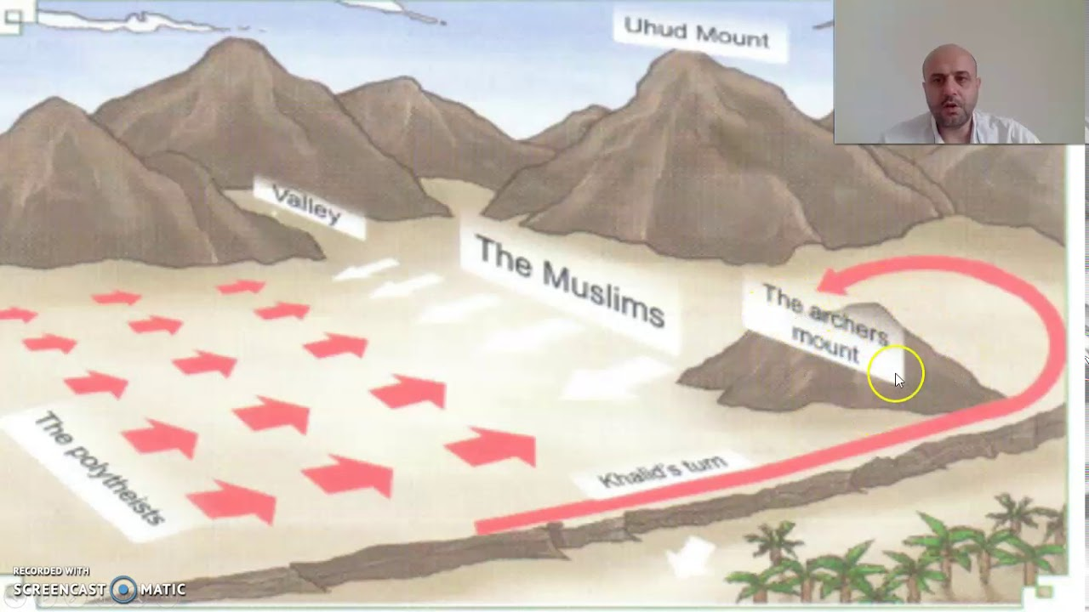

Slide 14
Jang boshlanishidan oldin Rasululloh (s.a.v.) bir guruh o‘qchilarni tog‘ etagidagi darajaga joylashtirib: “Biz g‘alaba qilsak ham, yengilsak ham joylaringizni tark etmanglar”, — deb qattiq tayin qildilar. Jang boshida musulmonlar dushmanga kuchli zarba berib, ularni chekinishga majbur etdilar. Ammo jang maydonida g‘alabaga erishilgan deb o‘ylagan o‘qchilar buyruqqa bo‘ysunmay, o‘z joylarini tark etib, ganimaga intildilar. Bu holatni kuzatgan Quraysh qo‘mondoni Xolid ibn Valid, orqadan hujum qilib, musulmonlar safini buzdi. Natijada, musulmonlar orasida chalkashlik boshlandi, ko‘plab sahobalar shahid bo‘ldi. Payg‘ambarimiz sallallohu alayhi vasallam ham yaralandi, tishlari sindi, peshanalari yorildi.

Slide 15
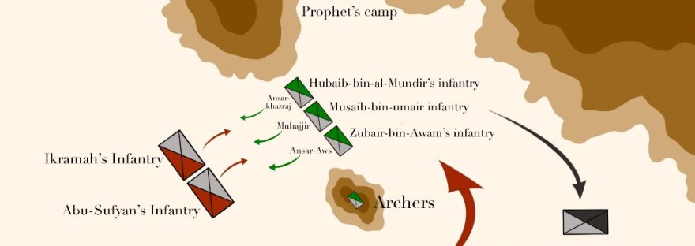

Slide 16
Bu jangda buyuk sahoba Hamza ibn Abdulmuttalib shahid bo‘ldi. Rasululloh (s.a.v.) bu fojiani juda og‘ir qabul qildilar, lekin sabr va iymon bilan ummatini birdamlikka chorladilar. Qur’oni karimda bu voqea haqida “Oli Imron” surasining ko‘plab oyatlarida eslatiladi va musulmonlarga sabr, itoat, birlik va Allohga tavakkul qilish kabi muhim hayotiy saboqlar o‘rgatiladi.
Uhud g‘azoti musulmonlar uchun og‘riqli, ammo o‘ta saboqli sinov bo‘ldi. Bu g‘azot orqali Alloh musulmonlarni sinab ko‘rdi, chin imon egalari bilan zaif iymonli kishilar o‘rtasidagi farq ayon bo‘ldi. Rasululloh (s.a.v.) va sahobalar bu musibatdan saboq olib, keyingi g‘azotlarda yanada uyg‘oq, birlikda va iymon bilan harakat qilishni o‘rgandilar

Slide 17
Xandaq (Ahzob) g‘azoti — himoya taktikasi
Xandaq g‘azoti — Islom tarixida himoya taktikasi bilan amalga oshirilgan eng yirik janglardan biri bo‘lib, hijratning beshinchi yili, milodiy 627-yilda Madina atrofida bo‘lib o‘tgan. Bu jang “Ahzob” (ya’ni ittifoqchilar) g‘azoti deb ham yuritiladi. Sababi — bu safar musulmonlarga qarshi faqat Quraysh emas, balki boshqa ko‘plab arab va yahudiy qabilalari ham ittifoq tuzgan edilar.

Slide 18
Quraysh va ittifoqchilarning hujumi
Islomning kuchayib borayotgani Quraysh rahbarlarini tashvishga soldi. Ayniqsa, Badr va Uhud g‘azotlaridan so‘ng musulmonlar nufuzining oshishi ularni qo‘rquvga soldi. Quraysh Mushriklari, G‘atafon, Sulaym va boshqa ko‘chmanchi qabilalar bilan birga 10 000 kishilik yirik ittifoq tuzdilar. Bu armiyaning yagona maqsadi — Madinani bosib olish, Islomni yo‘q qilish edi.

Slide 19
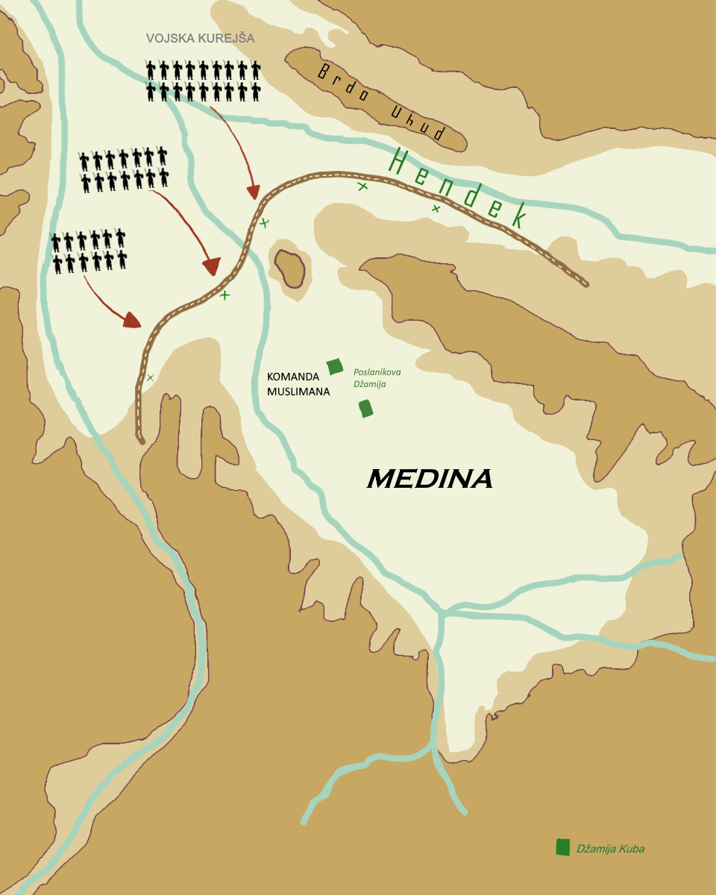

Slide 20
Bu xabar Madinaga yetib kelgach, Rasululloh (s.a.v.) sahobalari bilan maslahatlashdilar. Ulardan forsiy sahoba — Salmon al-Forsiy (r.a.) dushmanning oldini olish uchun shahar atrofida xandaq qazishni taklif qildi. Bu usul arablar orasida ilgari qo‘llanmagan, lekin forslar o‘z yurtini himoya qilishda undan foydalangan edilar.

Slide 21
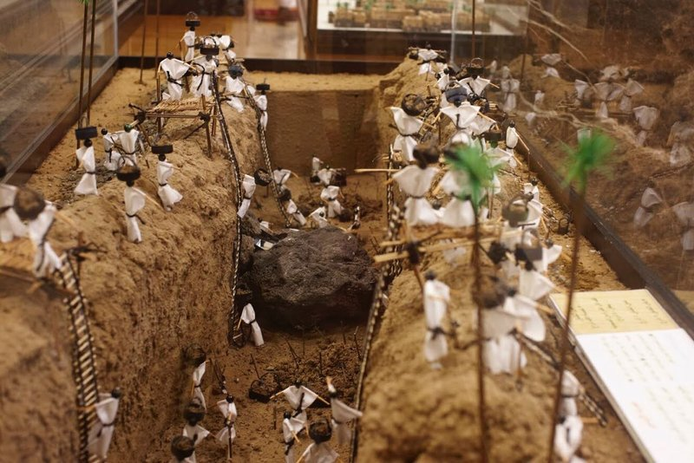

Slide 22
Xandaq qazish va mudofaa
Payg‘ambarimiz (s.a.v.) o‘zlari ham sahobalar bilan birga xandaq qazishda faol qatnashdilar. Sovuq, ochlik, qiyinchiliklarga qaramay, musulmonlar bu xandani qisqa vaqt ichida tayyorlashga muvaffaq bo‘lishdi. Xandaq Madinaning dushman bosqiniga ochiq tomoniga qazilgan bo‘lib, otliq lashkar osha joydan o‘ta olmasdi.
Ittifoqchilar Madina atrofiga yetib kelganlarida, bu yangi mudofaa chorasidan hayratda qolishdi. Ular xandaqdan o‘ta olmay, Madinani qamal qilishga majbur bo‘ldilar. Qamal 20 kun davom etdi. Bu vaqt ichida musulmonlar juda katta sabr va matonat ko‘rsatdilar. Qattiq sovuq, oziq-ovqat tanqisligi, doimiy xavf ularni sinovdan o‘tkazdi. Payg‘ambarimiz (s.a.v.) va sahobalar har bir harakatda Allohga suyanib, iymonlarini mustahkam saqladilar.

Slide 23
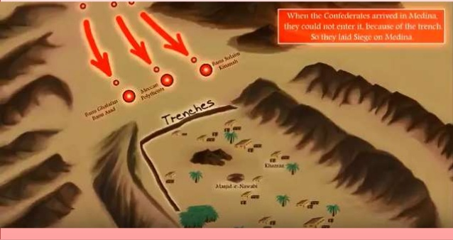

Slide 24
Yahudiylar bilan bo‘lgan kelishmovchilik
Bu og‘ir pallada Madinadagi yahudiy qabilalaridan biri — Banu Qurayza musulmonlar bilan tuzilgan sulhni buzib, mushriklarga yordam berishga harakat qildi. Ularning xiyonati musulmonlarni orqadan xavf ostida qoldirdi. Rasululloh (s.a.v.) bu holatdan xabardor bo‘lib, Banu Qurayza ustidan alohida qo‘shin yuborish masalasini rejalashtirdilar, lekin asosiy e’tibor tashqi dushmanga qaratilgan edi.
Alloh taolo musulmonlarga yordam berdi. Dushman safida nizo paydo bo‘ldi, qorli sovuq, qiyin sharoit ularni tinkasini quritdi. Nihoyat, Alloh kuchli shamol yuborib, dushman lagerlarini tartibsizlikka uchratdi. Quraysh va ittifoqchilari ortga chekinishga majbur bo‘ldilar.

Slide 25
Bu g‘azotda birorta ham to‘liq front jang bo‘lmagan bo‘lsa-da, musulmonlar sabr, jipslik va harbiy donolik bilan g‘alabaga erishdilar. Qur’oni Karimda bu voqea haqida shunday deyiladi:
"Ey mo‘minlar! Allohning sizlarga qilgan ne’matini eslanglar, qandayki, sizlarga lashkarlar keldi va Biz ularning ustiga shamol va ko‘zga ko‘rinmas lashkarlar yubordik…” (Ahzob surasi, 9-oyat).
Xandaq g‘azoti musulmonlar uchun dushmanga qarshi mudofaa vositalarini aql bilan tanlash, harbiy rejalashtirish va Allohga to‘liq tavakkul qilishning yorqin namunasi bo‘lib qoldi. Shu g‘alabadan so‘ng Quraysh va boshqa dushmanlar Madinaga to‘g‘ridan-to‘g‘ri hujum qilishga jur’at eta olmadilar.

Slide 26
Hudaybiya sulhi va uning siyosiy ahamiyati
Hudaybiya sulhi — Islom tarixidagi eng muhim diplomatik voqealardan biri bo‘lib, hijratning 6-yilida (milodiy 628-yilda) Rasululloh Muhammad (s.a.v.) bilan Quraysh mushriklari o‘rtasida tuzilgan muvaqqat tinchlik kelishuvidir. Bu sulh Islomning siyosiy maqomini ko‘rsatgan va uning keng yoyilishiga zamin yaratgan strategik yutuq bo‘lib xizmat qilgan.

Slide 27
Sulhga olib kelgan sabablar
Payg‘ambarimiz (s.a.v.) hijrat qilganlaridan 6 yil o‘tgach, Madinadagi musulmonlar bilan birga Makkaga umra ziyoratiga borish niyatida safarga chiqdilar. Ularning niyati jang emas, balki faqat Ka'bani ziyorat qilish edi. Musulmonlar 1400 ga yaqin sahobalar bilan birga safar qilib, qurbonlik hayvonlarini ham olib chiqqan edilar. Ular har jihatdan tinchlikni ifoda etgan holda, qurollanmagan holatda yo‘lga chiqqan edilar.
Biroq, Quraysh mushriklari ularning Makkaga kirishlariga ruxsat bermaslikka qaror qildilar. Buning natijasida ikki tomon o‘rtasida murosaga erishish uchun muzokaralar boshlandi. Payg‘ambarimiz (s.a.v.) musulmonlar bilan Quraysh o‘rtasida qon to‘kilishini istamas edilar va sabr bilan ish ko‘rdilar.

Slide 28
Quraysh bilan muzokara jarayoni
1. Bu yil musulmonlar Makkaga kirmay qaytib ketadilar, kelasi yildan boshlab Makkaga umra qilish uchun 3 kunga kirishga ruxsat etiladi.
2. Musulmonlar va Quraysh o‘rtasida 10 yilga urush to‘xtatiladi.
3. Quraysh tomonidan kim Muhammad (s.a.v.) tomoniga o‘tsa, qaytarib beriladi; ammo musulmonlar tomonidan Quraysh tomoniga o‘tsalar, ular qaytarilmaydi.
4. Arab qabilalari har ikki tomon bilan ochiq ittifoq tuzish erkinligiga ega bo‘ladi.

Slide 29
Sulhning uzoq muddatli foydalari
Hudaybiya sulhi zohiran musulmonlar foydasiga bo‘lmaganday ko‘rinsa-da, u aslida ulkan siyosiy g‘alaba edi. Avvalo, Quraysh bu sulh orqali Muhammad (s.a.v.)ni siyosiy yetakchi sifatida tan oldi va musulmonlarni rasmiy kuch sifatida qabul qildi. Shuningdek, 10 yillik tinchlik davri musulmonlarga da’vat va targ‘ibot ishlarini tinch muhitda olib borish imkonini berdi.

Slide 30
Sulh natijasida Islom tezlik bilan kengaya boshladi. Ko‘plab kabilalar musulmon bo‘lishga qaror qildilar. Shu davrda musulmonlar soni ikki baravar ko‘paydi. Ayniqsa, Hudaybiya sulhidan keyin yuborilgan elchilar orqali Islom boshqa davlatlarga ham tanitildi.
Bundan tashqari, Qurayshning sulh bandlarini buzishi (Banu Xuzoa qabilasiga hujum qilish) Makkani fath qilishga yo‘l ochdi. Hudaybiya sulhi bu g‘alabani tayyorlagan poydevor bo‘ldi.
Qur’oni Karimda bu voqea alohida sura — “Fath” surasida yoritilgan va u yerda bu sulh “ochiq g‘alaba” deb nomlangan:
"Albatta, Biz senga ravshan zafarni ato etdik…” (Fath surasi, 1-oyat).

Slide 31
Xaybar g‘azoti — yahudiy qal’alarining zabt etilishi
Xaybar g‘azoti — hijratning 7-yilida (milodiy 628-yilda) Rasululloh (s.a.v.) boshchiligida yahudiylar nazorati ostida bo‘lgan Xaybar vohasiga qarshi amalga oshirilgan harbiy yurishdir. Ushbu jang musulmonlar uchun nafaqat harbiy, balki siyosiy, iqtisodiy va strategik jihatdan muhim burilish bo‘ldi. Bu g‘azot musulmonlar kuchining mintaqadagi mustahkamlanishiga sabab bo‘ldi.

Slide 32
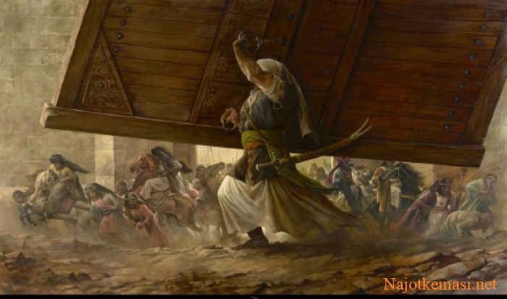

Slide 33
Xaybarning strategik ahamiyati
Xaybar — Madinaning shimoliy qismida joylashgan, hosildor yerlar, bog‘lar, suv manbalari va kuchli qal’alarga ega bo‘lgan yirik yahudiy vohasi edi. Bu yer yahudiylarning iqtisodiy va harbiy markazi hisoblangan. Banu Nadir qabilasi Uhud va Xandaq janglaridan so‘ng aynan shu yerga joylashgan edi. Xaybardagi yahudiylar Quraysh bilan ittifoq tuzib, Madinadagi musulmonlarga qarshi fitna va tajovuzlarni rejalashtirib kelayotgan edilar.
Shu sababdan, Rasululloh (s.a.v.) bu xavfni bartaraf etish, Madinaning shimoliy chegaralarini mustahkamlash va iqtisodiy xavfsizlikni ta’minlash maqsadida Xaybar tomon yurish qilishga qaror qildilar.

Slide 34
Qal’alarni egallashdagi bosqichlar
Xaybar 7 ta asosiy qal’adan iborat bo‘lib, har bir qal’a mustahkam devorlar, qurollangan qo‘shin va oziq-ovqat zaxiralari bilan himoyalangan edi. Musulmonlar bu qal’alarni bosqichma-bosqich, donolik bilan egalladilar.
Rasululloh (s.a.v.) sahobalar bilan birgalikda Xaybarga kutilmaganda yetib kelib, uni qamal qildilar. Yahudiylar bu hujumga tayyor emas edilar. Eng kuchli qarshilik “Qamus” qal’asida bo‘ldi. Bu qal’ani zabt etishda buyuk sahoba — Hazrat Ali (r.a.) katta jasorat ko‘rsatdi. U Rasululloh (s.a.v.) tomonidan maxsus bayroq bilan yuborilgan edi. Uning qo‘lida Islom lashkarlari eng mustahkam qal’alarni zabt etdi.

Slide 35
Musulmonlar Xaybarni egallaganlaridan so‘ng, katta miqdorda g‘animatga ega bo‘ldilar. Bu yerda xurmozorlari, yerlar, qurol-yarog‘ va boshqa boyliklar bor edi. Rasululloh (s.a.v.) bu boyliklarni Islomiy tartibga muvofiq taqsimladilar. Qur’on oyatlariga binoan, g‘animatlarning bir qismi bevosita Alloh va Rasulga, muhtojlarga, yetimlarga, musofirlarga ajratildi, qolganlari esa jangda qatnashganlar o‘rtasida taqsimlandi.
Yahudiylarga esa yerlarini dehqonchilik asosida ijaraga berish sharti bilan u yerda qolishiga ruxsat berildi. Ular yillik hosilning ma’lum qismini musulmonlarga topshirishlari kerak edi. Bu kelishuv musulmonlarga iqtisodiy foyda keltirish bilan birga, mahalliy aholi bilan tinch yashash imkonini ham yaratdi.

Slide 36
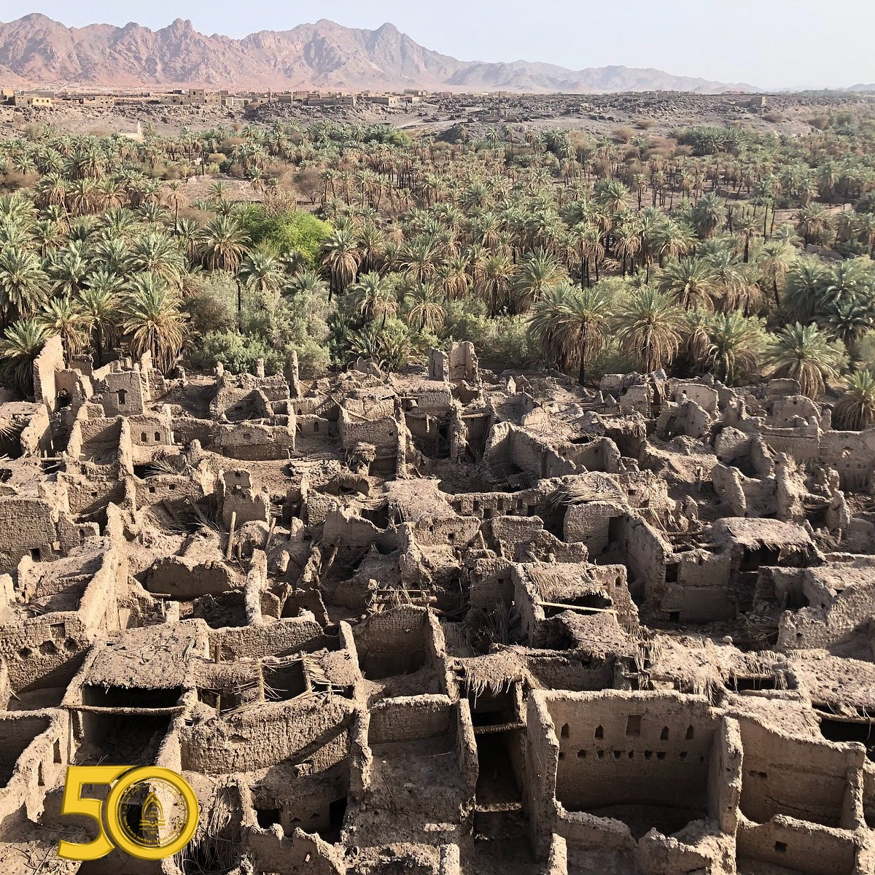
Xaybar vohasi

Slide 37
Xaybar g‘azoti musulmonlarning mintaqadagi qudratini oshirdi, dushmanlarning birlashish imkonini kamaytirdi va musulmonlar hayotiga barqarorlik olib keldi. Bundan tashqari, bu voqea musulmonlarning harbiy, siyosiy va iqtisodiy sohalardagi yuksalishini aks ettirdi. Rasululloh (s.a.v.)ning Xaybardagi siyosati — g‘animatlarni adolatli taqsimlash, dushman bilan shartnoma asosida yashash, o‘zaro manfaatdorlikni ko‘zlash — keyingi musulmon boshqaruvchilari uchun muhim namuna bo‘lib xizmat qildi.

Slide 38
Makka fathi — Fath uchun tayyorgarlik
Makka fathi — hijratning 8-yilida (milodiy 630-yilda) sodir bo‘lgan buyuk voqea bo‘lib, Islomning kuch-g‘alabasi emas, balki kechirim va rahmat dini ekanligini namoyon qilgan tarixiy burilishdir. Ushbu fath uchun tayyorgarlik — Rasululloh (s.a.v.)ning yetuk siyosiy tajribasi, sabr-toqatli yondashuvi va Allohga bo‘lgan to‘liq tavakkulining yorqin ifodasidir.

Slide 39
Sulh buzilishi — Fathga yo‘l ochilishi
Hudaybiya sulhi orqali musulmonlar bilan Quraysh o‘rtasida 10 yilga tinchlik tuzilgan edi. Ammo Quraysh bu sulhni buzdi. Quraysh ittifoqchilaridan bo‘lgan Banu Bakr qabilasi musulmonlar ittifoqchisi bo‘lgan Banu Xuzoa qabilasiga hujum qildi va ularning qonini to‘kdi. Quraysh bu hujumga bevosita yordam bergan edi. Banu Xuzoa vakillari Madinaga kelib, Rasululloh (s.a.v.)dan yordam so‘radilar.

Slide 40
Bu voqea sulh shartining ochiq-oydin buzilishi edi va bu orqali musulmonlarga Quraysh ustidan jazo yurishi qilish uchun asos hosil bo‘ldi. Rasululloh (s.a.v.) jangni boshlashdan oldin Makkaliklarga afv va mushtariqlik eshigini ochiq qoldirdilar. Ular huzuriga Quraysh vakillari yuborildi, biroq Quraysh rahbariyati murosani tan olmadi.

Slide 41
Fath uchun tayyorgarlik bosqichlari
Rasululloh (s.a.v.) fath harakatini juda ehtiyotkorlik va sir tutish bilan olib bordilar. Bu yurishning muvaffaqiyati ko‘p jihatdan bexabar tutish va oldindan harbiy ustunlikni qo‘lga kiritishga bog‘liq edi. Shu sababli:
Maxfiy harakat qilindi: Rasululloh (s.a.v.) fath niyatlarini oshkor etmadilar. Hatto ba'zi sahobalarga ham aniq manzil aytilmadi.
Madina atrofidagi qabilalar safarbar qilindi: 10 mingdan ortiq sahobalar safar uchun tayyorlandi.
Makka tomon yurish boshlanganida sahobalarga qat’iy tartib va odob saqlash topshirildi. Hech kimga hujum qilish, mol-mulkni talash, ayollar va bolalarga ozor yetkazish qat’iyan man etildi.
Yo‘l bo‘yida to‘xtamaslik, tartibli saf saqlash va axborot tarqalishining oldini olish muhim strategiya bo‘ldi.

Slide 42
Abu Sufyonning islomni qabul qilishi
Rasululloh (s.a.v.) fath yurishi davomida Makkaga yaqinlashganda, Quraysh sardorlaridan Abu Sufyon musulmonlar lageriga keldi. U Rasululloh (s.a.v.)ning kuch-qudratini ko‘rib, Islom haqiqatini tan oldi va musulmon bo‘ldi. Rasululloh (s.a.v.) unga xos hurmat ko‘rsatib:
"Kim Abu Sufyonning uyiga kiritilsa, omonda bo‘ladi", deb e’lon qildilar. Bu esa Quraysh aholisini qo‘rquvdan saqladi va fathsiz taslim bo‘lishiga sabab bo‘ldi.

Slide 43
Makka fathiga tayyorgarlik jang emas, ruhiy va siyosiy jihatdan olib borilgan kuchli strategik harakat edi. Bu yurishda quyidagi jihatlar muhim rol o‘ynadi:
Sabotli siyosat va sabrli yondashuv;
Harbiy sir tutilgan holatda yurish;
Qon to‘kilmasligi uchun diplomatik vositalar ishlatilgan;
Musulmonlar orasida intizom va itoat kuchli edi;
Fath oldidan o‘zaro insof, rahmat va kechirim yo‘li tutildi.

Slide 44
Qon to‘kilmasdan amalga oshirilgan fath
Hijratning 8-yilida (milodiy 630-yilda), Quraysh tomonidan Hudaybiya sulhining buzilishi sababli Rasululloh (s.a.v.) 10 ming sahobadan iborat lashkar bilan Makkaga yurish qildilar. Bu yurish oldindan puxta rejalashtirildi, har bir bosqichi sir tutilgan, maqsad — shaharni tinch yo‘l bilan egallash edi.

Slide 45
Rasululloh (s.a.v.) harbiy urushga emas, qalblarni ochishga kirgan edilar. Ular har bir kishining hayotini saqlab qolish, qo‘rqinchni kamaytirish va Makkaliklarni xotirjamlik bilan Islomga jalb qilish yo‘lini tanladilar.
Makka yaqiniga yetgach, Quraysh vakili Abu Sufyon musulmonlar tomonidan hurmat bilan qabul qilindi, unga xavfsizlik kafolati berildi. Rasululloh (s.a.v.) Makkaga kirishda uchta yo‘nalishni tanladilar va sahobalarga urush bo‘lishining oldini olish, qurollarni ishlatmaslikni qat’iy buyurdilar.
Faqat bitta yo‘nalishda – Sa’d ibn Uboda (r.a.) boshchiligidagi kichik to‘qnashuv sodir bo‘ldi, ammo umumiy holatda fath qon to‘kilmasdan amalga oshdi.

Slide 46
Quraysh ahli bilan munosabat
Makka fathidan so‘ng, Rasululloh (s.a.v.) Ka’bani mushrik butlardan tozaladilar. Quraysh yetakchilari va butparastlar Ka’ba atrofida to‘planib, endi o‘zlariga qanday jazo bo‘lishini kutib turgan edilar. Ular yillar davomida Rasululloh (s.a.v.)ga va musulmonlarga ozor bergan, janglarda qarshi chiqqan, Madinada musulmonlarni qamal qilgan edilar.

Slide 47
Shunday og‘ir vaziyatda Rasululloh (s.a.v.) ularga shunday murojaat qildilar:
> “Ey Quraysh jamoasi! Bugun men sizlarga nima qilaman deb o‘ylaysizlar?”
Ular dedilar: “Siz karim va karimning o‘g‘lisiz. Biz sizdan faqat yaxshilik kutamiz.”
Shunda Rasululloh (s.a.v.) aytdilar:
“Boringlar, sizlar ozodsizlar!”

Slide 48
Bu so‘zlar Makka ahli qalbida butunlay o‘zgarish yasadi. O‘nlab Quraysh a’zolari, ilgari Islomga ashaddiy qarshi bo‘lganlar, o‘sha zahotiyoq musulmon bo‘lishdi.
Rasululloh (s.a.v.) dushmanlariga nisbatan urush emas, kechirim, qasos emas, rahm-shafqat bilan yondashdilar. Hatto eng katta dushmanlar — Hind binti Utba, Abu Sufyon, Ikrima ibn Abu Jahl kabi shaxslar ham afv etildilar.

Slide 49
Islomiy bag‘rikenglik timsoli
Makka fathi orqali Islom dini o‘z yuksak bag‘rikenglik g‘oyalarini amalda isbotladi. Ushbu voqea musulmonlarga:
Kuch ishlatmasdan zafar qozonish mumkinligini;
Qasos emas, kechirim buyuk g‘alabaga olib borishini;
Bag‘rikenglik, rahm-shafqat va adolat bilan yuritilgan siyosat dushmanni do‘stga aylantirishini; ko‘rsatdi.
Rasululloh (s.a.v.)ning bu yondashuvi — tarixda boshqa fathlardan butunlay farq qiladi. U fath qilinadigan joyda qon to‘kilmasligi, dushmanlar kechirilishi, mulklar talon-taroj qilinmasligi bilan yodda qoldi. Shunday qilib, Makka fathi — yuraklarni zabt etgan, ulug‘ kechirimning yorqin namunasi bo‘ldi.

Slide 50
Hunayn jangi — Islom uchun saboq bo‘lgan sinov
Jangdan oldingi holat:
Makka fathidan so‘ng musulmonlar soni ko‘paydi va ularning ko‘pchiligi hali imoni mustahkam bo‘lmagan yangi musulmonlar edi. Hunayn jangida musulmonlarning 12 ming kishi ishtirok etgani tarixda birinchi bor eng katta sonli lashkarning yig‘ilishi bo‘ldi. Afsuski, ayrimlar g‘alabaga faqat son bilan erishiladi, degan xatoga yo‘l qo‘yishdi. Bu esa jangning dastlabki bosqichida ularga qimmatga tushdi.

Slide 51
Jangning sababi va tarixiy fon:
Makka fathidan so‘ng Islom kuchli siyosiy va harbiy mavqega ega bo‘ldi. Bu holatdan xavotirlangan ba’zi Arab qabilalari — jumladan, Havozin, Saqif, Bani Nasr va Bani Jashm — musulmonlarga qarshi harakatga tayyorlana boshladi. Ularning boshlig‘i Malik ibn Avf edi. U musulmonlarga qarshi koalitsiya tuzib, jangni hujumkorlik bilan hal qilishni rejalashtirdi.

Slide 52
Musulmonlar Hunayn vodiysiga kirganlarida dushman tomonidan to‘satdan hujumga uchradilar. Havozin va Saqif lashkarlari daraning ikki chetiga yashiringan edi. Ular to‘satdan o‘q yog‘dirdilar va musulmonlarning ilk saflarida sarosima yuzaga keldi. Ko‘p jangchilar orqaga chekinishga majbur bo‘ldilar.
Bu paytda Rasululloh (s.a.v.) o‘z otlarida turib, jasorat bilan:
> "Men Allohning payg‘ambariman, yolg‘on emas! Men Abdulmuttalibning nabirasiman!" — deb chaqirdilar.
Bu chaqiriq musulmonlarga ruhiy kuch berdi. Rasululloh (s.a.v.)ning amriga ko‘ra, sahobalar safga qaytib, dushmanga qarshi hujumga o‘tishdi

Slide 53
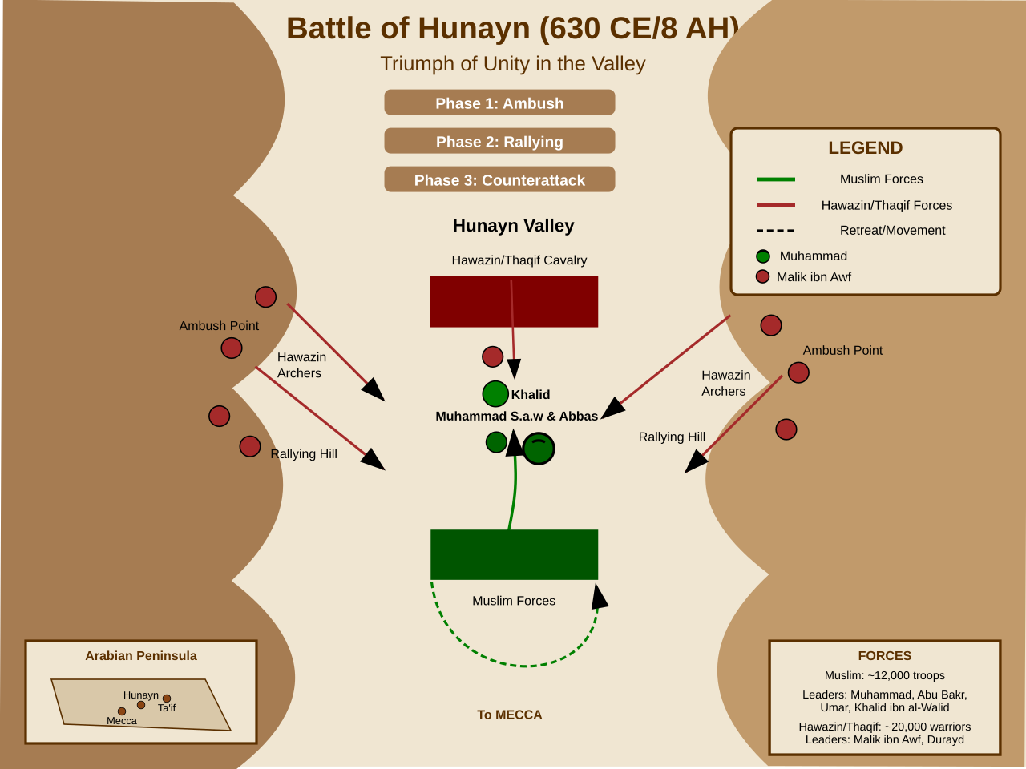

Slide 54
G‘alabaga erishish
Sahobalarning jasorati va Allohning yordami bilan musulmonlar dushmanni yengishdi. Quraysh qabilasi jangda ishtirok etgan yangi musulmonlar orasida imoni zaiflar ham bo‘lgan bo‘lsa-da, aksariyat sahobalar o‘zlarining sadoqatlarini yana bir bor isbotladilar. Havozin qabilasi qochishga majbur bo‘ldi.
Asirlar va g‘animatlar:
6000 dan ortiq asir,
24 000 tuya,
40 000 qo‘y va
ko‘p miqdordagi kumush, qurol-yarog‘ musulmonlar qo‘liga o‘tdi.

Slide 55
Yangi musulmonlarga nisbatan yumshoqlik
Rasululloh (s.a.v.) bu jangda imoni zaif bo‘lgan yangi musulmonlarga ko‘proq ulush berdilar. Bu orqali ularning qalbini islomga yanada yaqinlashtirish maqsad qilingan edi. Masalan, Abu Sufyon va uning o‘g‘li Muoviyaga, Safvon ibn Umayya va boshqalarga katta ulushlar berildi. Ular bu e’tibordan mamnun bo‘lib, islomga sadoqat bilan kirishdilar.

Slide 56
Elchilar va tobe bo‘lgan qabilalar:
Hunayn jangidan so‘ng, musulmonlarning harbiy kuchi butun Arabiston yarimoroli bo‘ylab tan olindi. Havozin elchilari kelib, asirlarni so‘radilar. Rasululloh (s.a.v.) ularni qaytarib berdi. Bu bag‘rikenglik ular orasida ham islomga kirishga sabab bo‘ldi

Slide 57
Hunayn jangining saboqlari va ahamiyati:
1. Son bilan emas, Allohning yordami bilan g‘alaba qilinadi.
Musulmonlar son jihatdan ustun bo‘lsalar-da, dastlabki bosqichda Allohdan ko‘proq yordam so‘rash lozimligi saboq bo‘ldi.
2. Rasululloh (s.a.v.)ning liderlik fazilati namoyon bo‘ldi.
U zotning jasorati, amirlik salohiyati va iymoni jangda hal qiluvchi rol o‘ynadi.
3. Islomning Arabiston bo‘ylab keng tarqalishiga turtki berdi.
Ko‘plab qabilalar Islom dinini qabul qildilar.
4. Ijtimoiy murosalar asosida birlashuv.
G‘animatlar orqali yangi musulmonlar qalbi islomga yaqinlashtirildi — bu muhim siyosiy yondashuv edi.

Slide 58
Tabuk gʻazoti (9-hijriy yil, 630 milodiy yil)
Asosiy maʼlumotlar:
Vaqti: 9-hijriy yil, Rajab oyi (milodiy 630-yil)
Joylashuvi: Tabuk shahri (hozirgi Saudiya Arabistonining shimoliy gʻarbiy qismi)
Raxbar: Rasululloh Muhammad (s.a.v)
Dushman: Rim imperiyasi (Sharqiy Rim — Vizantiya) va unga ittifoqchi boʻlgan arab qabilalari
Maqsad: Rim imperiyasining musulmonlarga hujum qilish niyatiga qarshi mudofaa va kuch ko‘rsatish

Slide 59
Gʻazotning sabablari
Vizantiya imperiyasi musulmonlarning kuchayib borayotganidan xavotir ola boshladi.
Vizantiya Arabistonning shimolida joylashgan Gʻassoniylar bilan ittifoqda edi.
Ular musulmonlarga qarshi yurish rejalashtirayotgani haqida xabarlar kelgan.
Rasululloh (s.a.v) bu xavfga tayyor turish uchun 30 000 kishilik qoʻshin bilan Tabuk tomon yoʻl oldilar.

Slide 60
Safar va sharoitlar:
Yoʻl uzoq, ob-havo juda issiq, qurgʻoqchilik va moliyaviy qiyinchiliklar boʻlgan.
Bu safar “Usrat gʻazoti” deb ham ataladi — yaʼni “qiyinchilik gʻazoti”.
Qurʼonda bu haqida Tavba surasida bayon qilingan.

Slide 61
Gʻazotning oʻziga xos jihatlari
Vizantiya imperiyasi musulmonlarning katta va kuchli qoʻshini kelayotganini eshitib, orqaga chekinadi.
Jang sodir boʻlmagan — musulmonlar Tabukda 20 kun turganlar.
Bu safar musulmonlarning siyosiy va harbiy qudratini butun Arabistonga va tashqariga namoyon qildi.

Slide 62
Natijalar
Mahalliy qabilalar musulmonlarga boʻysundi, ayrimlari jizya toʻlashga rozi boʻldi.
Islom dinining Arabiston yarimoroli tashqarisiga chiqishi tezlashdi.
Munofiq va islomga xiyonat qilgan ayrim shaxslar fosh boʻldi.
Bu gʻazot musulmonlarning kuchi faqat mudofaa emas, balki tashqi tahdidlarga qarshi faol harakat qilishi mumkinligini koʻrsatdi.
Qurʼonda bu voqeaga alohida urgʻu berilgan (Tavba surasi 38–129-oyatlar).

Slide 63
Xulosa
Payg‘ambarimiz Muhammad (s.a.v.)ning hayotidagi jangli yurishlar — bu faqat harbiy muvaffaqiyatlar emas, balki sabr, iymon, strategiya va bag‘rikenglik bilan yo‘g‘rilgan ibratli voqealardir. Har bir g‘azot, har bir yurish — musulmonlar uchun sinov, Allohning yordami va kuch-qudratining namoyonidir. U zot (s.a.v.) boshchilik qilgan Badr, Uhud, Xandaq, Xaybar, Hunayn janglari hamda Makka fathi singari voqealar musulmon ummatining shakllanishi, birlik va qardoshlik ruhining mustahkamlanishida hal qiluvchi o‘rin tutdi.
Bu yurishlarning barchasi shuni ko‘rsatadiki, Rasululloh (s.a.v.) hech qachon urushparast bo‘lmagan, aksincha, doimo tinchlik, adolat va din erkinligini saqlab qolish uchun kurashganlar. U kishining siyosiy donoligi, harbiy mohirligi, rahm-shafqat va bag‘rikenglikdagi yuksak fazilatlari har bir musulmon uchun ibrat maktabidir.

Slide 64
Bugungi kunda biz, musulmonlar, o‘sha tarixiy voqealardan saboq olib, imon, birlik, adolat va bag‘rikenglik yo‘lida harakat qilishimiz lozim. Zero, Muhammad (s.a.v.)ning hayoti — bu biz uchun yo‘lko‘rsatkich va baraka manbaidir

Slide 65

E’tiboringiz uchun raxmat

